Slide 1




Slide 2

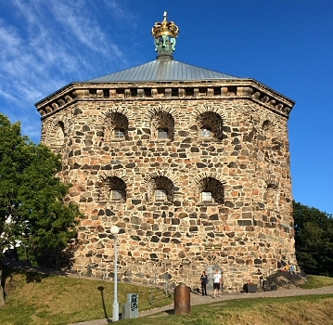
7.3. ΒtB εκδήλωση για trade
Στοχευόμενο κοινό της εκδήλωσης ήταν οι εμπλεκόμενοι στο κύκλωμα διακίνησης και εμπορίας της ελιάς στην Σουηδία με σκοπό την ενημέρωσή τους για τα πλεονεκτήματα της Ευρωπαϊκής Ελιάς ( ποιοτικά και γευστικά) αλλά και για το υψηλό τους rate στην κλίμακα value for money
Στοχευόμενο κοινό: εισαγωγείς, διανομείς, ιδιοκτήτες εστιατορίων και καταστημάτων delicatessen προϊόντων, εκπρόσωποι αλυσίδων supermarket και hypermarket
Ημερομηνία υλοποίησης της δράσης: 22 Ιανουαρίου 2018
Ώρες: 18.00 -21.00
Τοποθεσία: Αίθουσα εκδηλώσεων SkansenKronan (www.skansenkronan.se)

Slide 3
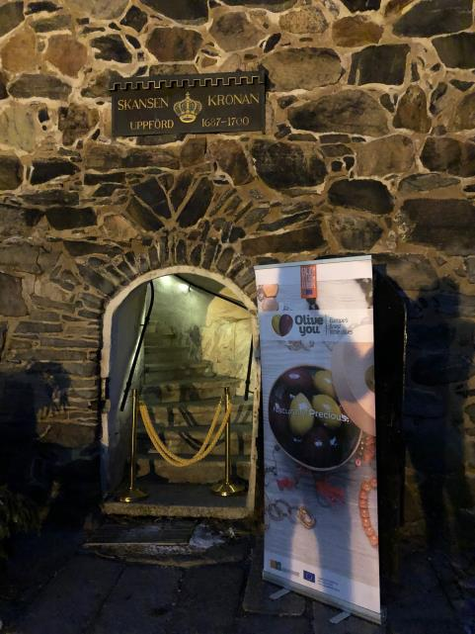
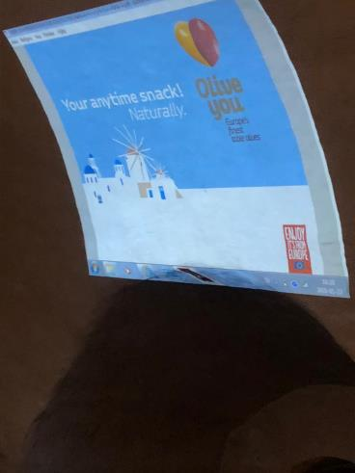
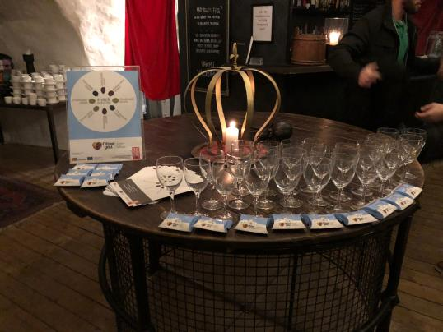
7.3. ΒtB εκδήλωση για trade
Welcome corner
Είσοδος
Οθόνη

Slide 4
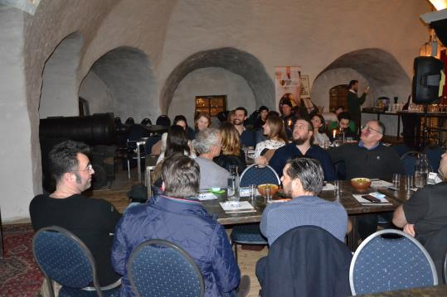
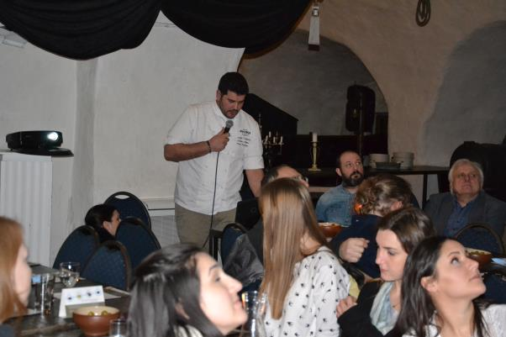
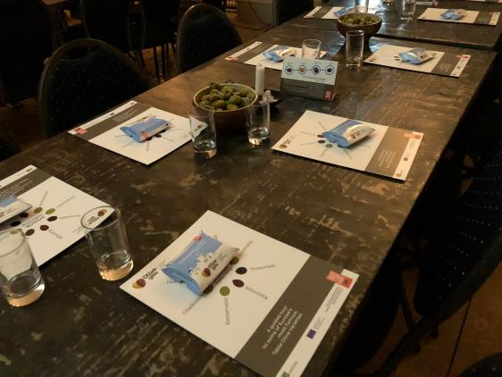
7.3. ΒtB εκδήλωση για trade

Slide 5
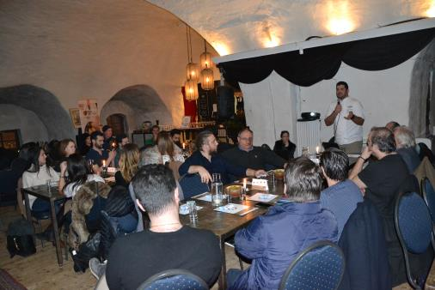
7.3. ΒtB εκδήλωση για trade
Ομιλία και παρουσίαση των γευστικών χαρακτηριστικών της Ευρωπαικής ελιάς, των διατροφικών πλεονεκτημάτων της και των τρόπων χρήσης της στην τοπική κουζίνα, πραγματοποιήθηκε από τον σεφ Giannis Vamvakos (chef του Hard Rock Goteborg). Ακολούθησαν ερωτήσεις από τους καλεσμένους και ανοιχτή συζήτηση με τον σεφ σχετικά με τις ποικιλίες της Ευρωπαικής ελιάς, τρόπους παραγωγής κτλ. Γευσιγνωσία πραγματοποιήθηκε κατά τη διάρκεια της εκδήλωσης (τοποθετημένα προιόντα σε μπωλ πάνω στα τραπέζια).

Slide 6
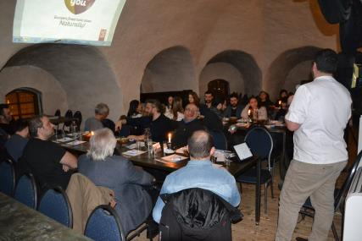
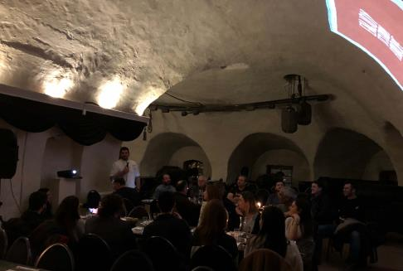
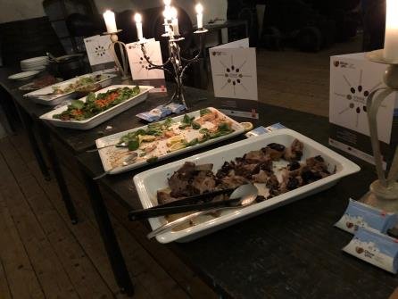
7.3. ΒtB εκδήλωση για trade

Slide 7
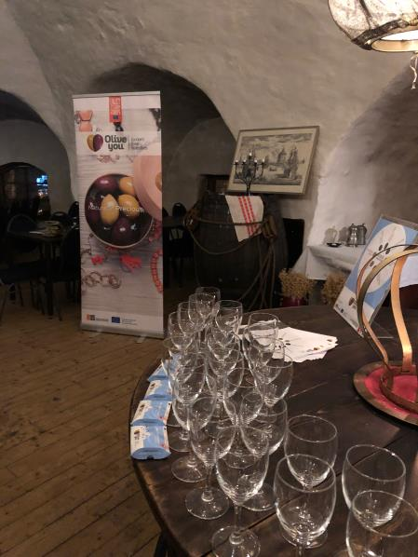
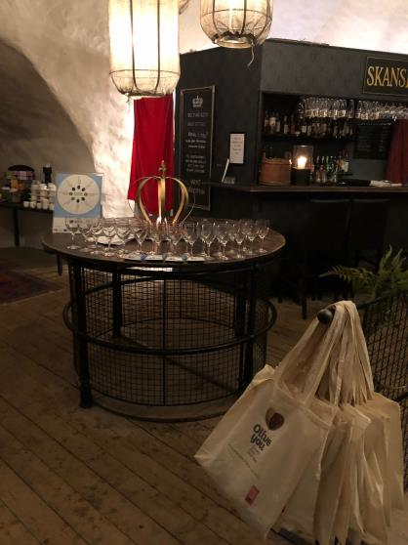
7.3. ΒtB εκδήλωση για trade
Ο χώρος του SkansenKronan διαμορφώθηκε κατάλληλα με τα προωθητικά υλικά του προγράμματος «Olive You»

Slide 8
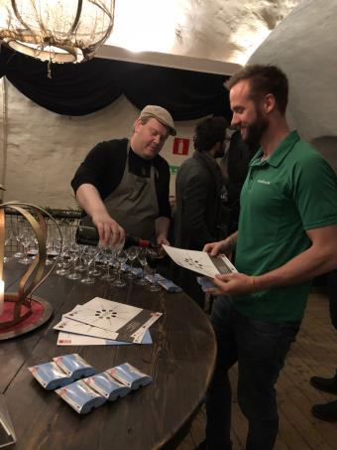
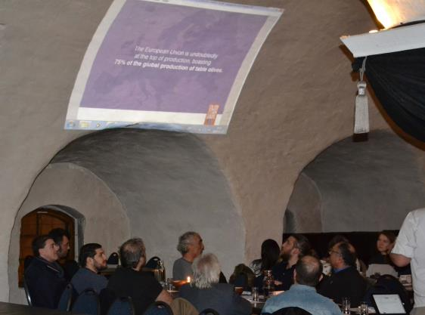
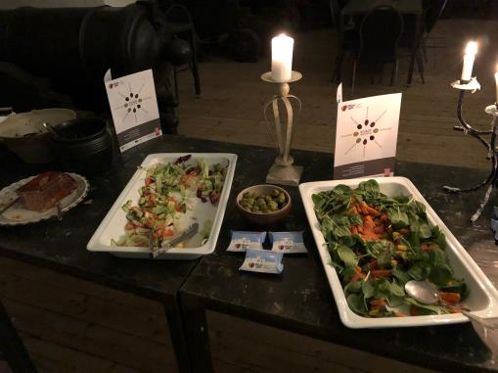
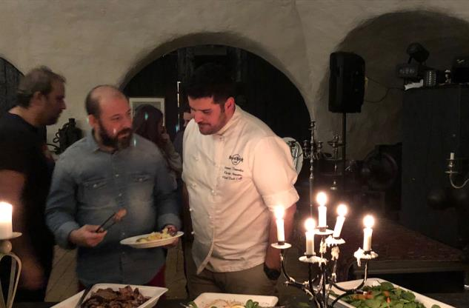
7.3. ΒtB εκδήλωση για trade
Ακολούθησε γεύμα, στο οποίο η επιτραπέζια ελιά συμπεριλαμβανόταν ως συστατικό σε όλα τα πιάτα . Ο σεφ εξήγεισε στους καλεσμένους τις συνταγές που ετοίμασε, δίνοντας επιπλέον ιδέες και ενθαρρύνοντας τους εστιάτορες επαγγελματίες να εντάξουν τις συνταγές στα εστιατόρια τους

Slide 9
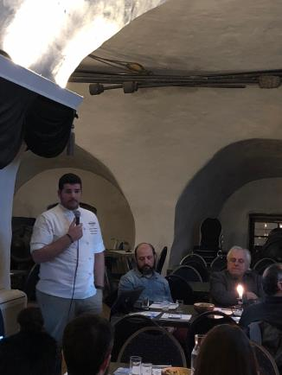
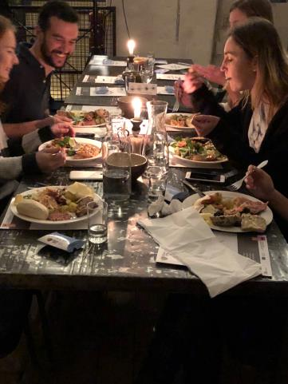
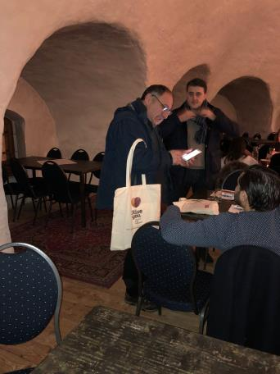
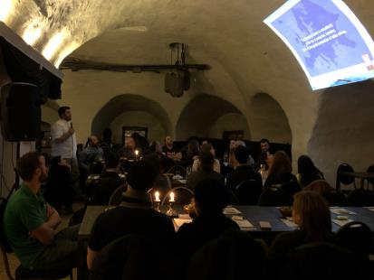
7.3. ΒtB εκδήλωση για trade

Slide 10
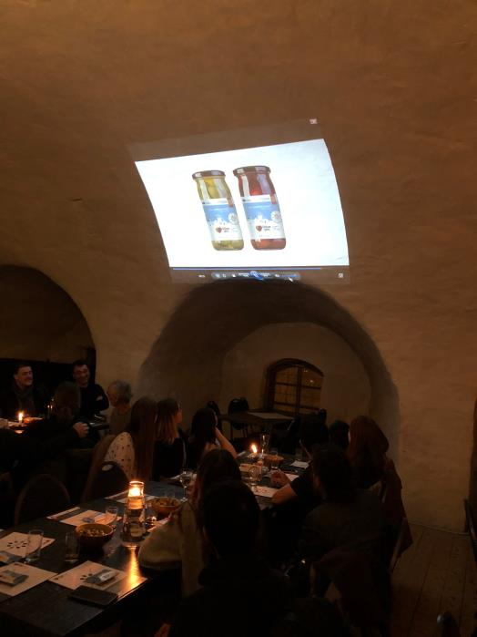
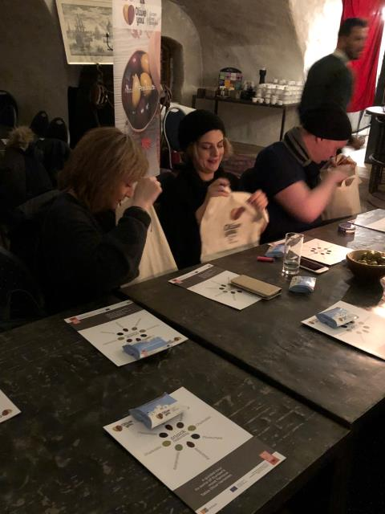
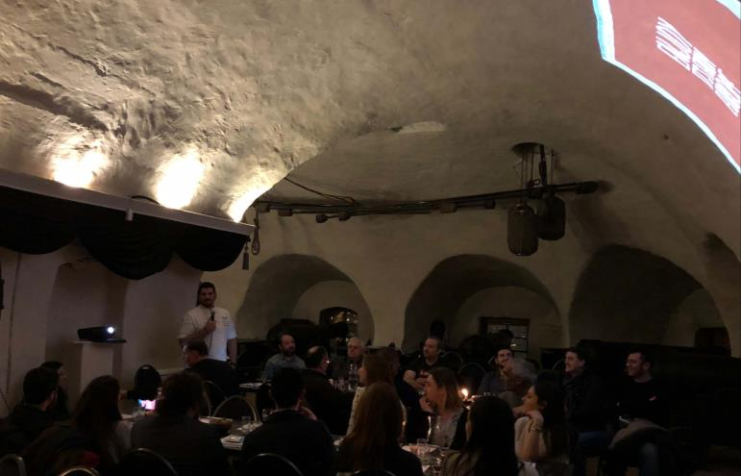
7.3. ΒtB εκδήλωση για trade
Press- kit του προγράμματος διανεμήθηκε σε όλους τους καλεσμένους λίγο πριν τη λήξη της εκδήλωσης

Slide 11
7.3. ΒtB εκδήλωση για trade – Λίστα παραβρισκόμενων

Slide 12
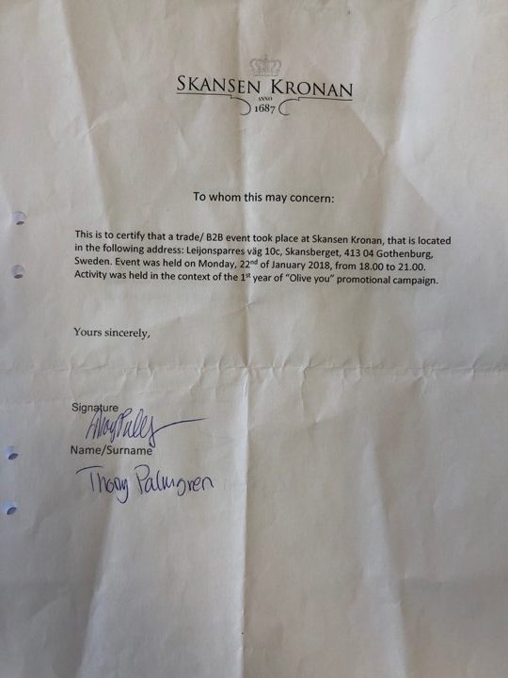
7.3. ΒtB εκδήλωση για trade
- Certification

Slide 13
Ερωτηματολόγιο
Ερωτηματολόγια διανεμήθηκαν στην Αγγλική και στην Σουηδική γλώσσα

